Slide 2
目 录
content
1
征集条件
2
报名参军基本流程
3
入伍优待政策

Slide 3
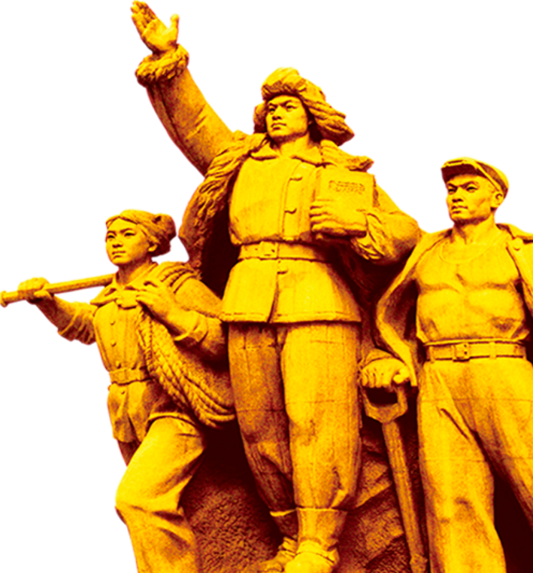
第一章节
应征入伍征集条件

Slide 4
征集条件
年龄条件
男青年为当年年满18至22周岁，高职（专科）毕业生可放宽到24周岁。
女青年为当年年满18至22周岁。

Slide 5
征集条件
身体条件
一、身高标准：
男性：160cm以上
女性：158cm以上
特勤人员：
①坦克乘员160—178cm；
②潜水员168—185cm；
③潜艇及水面舰艇人员160—182cm；
④空降兵168cm以上；
⑤空军专机女乘务员164—172cm；
⑥特种部队条件兵(含海军陆战队队员)、驻香港澳门部队条件兵170cm以上；

Slide 6
征集条件
身体条件
二、体重标准：
男性：17.5≤BMI<30,其中：17.5≤男性身体条件兵BMI<27；
女性：17≤BMI<24。
*BMI=体重（kg)/身高（m）的平方
*BMI≥28须加查血液化血红蛋白检查项目，糖化血红蛋白百分比<6.5%，合格。

Slide 7
征集条件
身体条件
三、视力标准：
任何一眼裸眼视力低于4.8，需进行矫正视力检查，任何一眼矫正视力低于4.8或矫正度数超过600度，不合格。
屈光不正经准分子激光手术（不含有晶体眼人工晶体植入术等其他术式）后半年以上，无并发症，任何一眼裸眼视力达到4.8，眼底检查正常，除条件兵外合格。

Slide 8
征集条件
身体条件
四、下蹲不全：
两下肢不等长超过2cm，膝内翻股骨内髁间距离和膝外翻胫骨内踝间距离超过7cm,或虽超过前述规定但步态异常，不合格。其他体格条件按照《应征公民体格检查标准》的相关规定执行。
五、瘢痕体质：
面颈部长径超过3cm或影响功能的瘢痕，其他部位影响功能的瘢痕，不合格。

Slide 9
征集条件
政治条件
征集的青年应当热爱中国共产党，热爱社会主义祖国，热爱人民军队，遵纪守法，品德优良，决心为抵抗侵略、保卫祖国、保卫人民的和平劳动而英勇奋斗。征兵政治审查的内容包括：应征公民的年龄、户籍、职业、政治面貌、宗教信仰、文化程度、现实表现以及家庭主要成员和主要社会关系成员的政治情况等。
*具体条件要符合《军队征集和招录人员政治考核规定》及有关规定。

Slide 10
征集条件
不合格情况（一般如下）
⑴、散布带有政治性错误的言论，撰写、编著、发表、出版带有政治性错误的文章、著作的。
⑵、曾被刑事处罚、劳动教养、收容教育、行政拘留的;年满14周岁不满16周岁犯罪，依法不予刑事处罚的，或者年满16周岁不满18周岁有严重违法行为尚不够刑事处罚的。
⑶、因涉嫌违纪、违法正在被调查处理，或者正在被侦查、起诉或者审判的。
⑷、因犯严重错误被开除公职、勒令辞职、开除学籍或者被开除党籍、留党察看、开除团籍的。
⑸、有黑社会性质组织或者犯罪团伙标志、有损国家形象、有损社会公德文身的。
⑹、与国外、境外政治背景复杂的人员关系密切，政治上可疑的。

Slide 11
第二章节
报名参军基本流程

Slide 12
基本流程
参军基本流程
报名登记
初检初考
体检政考
走访调查
批准入伍
役前教育
张榜公示
预定新兵

Slide 13
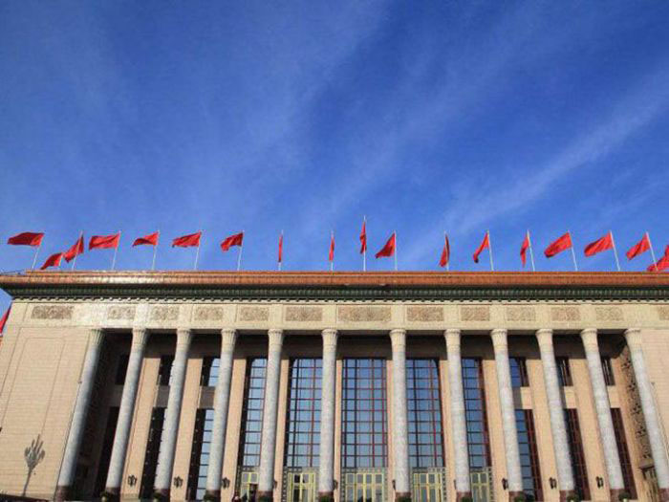
基本流程
对预定新兵名单将在入伍地张榜公示，接受群众监督，公示时间不少于5天。

Slide 14
第三章节
入伍优待政策

Slide 15
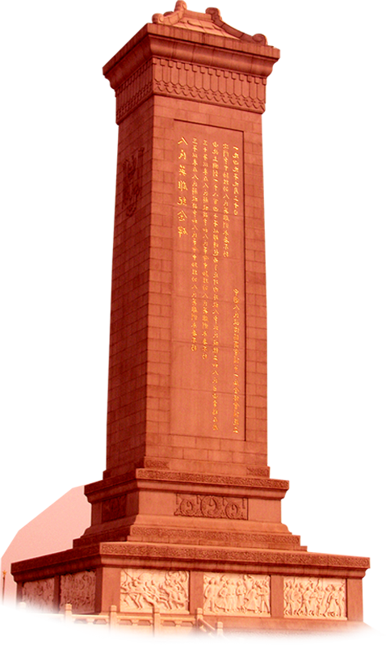
优待政策
学校入伍待遇
我校学生在学校报名应征入伍的，无论是否上海户籍，一律享受上海兵员待遇。当兵两年可以拥有2年义务兵优待金、生活补助、一次性经济补助、学费补助各项补贴。并且在部队期间，拥有机会考取军校。
免修学分
1、学校规定，退役后复学或入学的学生，免修公共体育、军训技能和军事理论课程，成绩按优秀评定。
2、参军学生退役后复学，在毕业前补考时如有不合格课程，可申请两门课程免补考（取消考试资格课程除外），成绩记作60分。

Slide 16
优待政策
保留学籍
应征入伍服义务兵役前正在高校就读的学生（含高校新生），服役期间按国家有关规定保留学籍或入学资格，退役后2年内允许复学或入学。
学费资助
国家对应征入伍服义务兵役或直接招收为军士的高校学生在校期间缴纳的在校期间缴纳的学费实行一次性补偿，对获得的国家助学金贷款实行代偿，退役后复学或入学的实行学费减免，本专科生每人每年最高不超过12000元。

Slide 17
优待政策
退役就业服务
高校毕业生士兵退役后一年内，可视同当年的应届毕业生，凭用人单位录（聘）用手续，向原就读高校再次申请办理就业报到手续，户档随迁；退役高校毕业生士兵可参加户籍所在地省级毕业生就业指导机构、原毕业高校就业招聘会，享受就业信息、重点推荐、就业指导等就业服务。
免试升本
应届毕业生及在校生应征入伍，退役后在完成专科学业的前提下，可免试入读普通本科或者根据意愿入读成人本科。

Slide 18
优待政策
专向落户
从本市应征（应招）入伍、服役期间表现良好并按规定服满现役退役的全日制普通高校非上海户籍大学生，包括退役的本科及以上学历应届毕业生和退役复学后入读全日制普通高校本科及以上学历的应届毕业生，其退役后或者毕业后被本市范围内机关、事业单位录(聘）用或者与本市范围内各类企业（不含个体工商户）、民办非企业单位等依法建立劳动关系（不含劳务中介机构派遣人员）或者自主创业的，由其用人单位在规定时限内通过非上海生源应届普通高校毕业生进沪就业申请渠道申报本市户籍，经市高校招生和就业工作联席会议按照年度非上海生源应届普通高校上业生进沪就业落户相关政策审定后，直接办理上海户籍。

